Slide 1
Консультация для родителей Как выучить с ребенком стихотворение
МКДОУ детский сад комбинированного вида № 2 «Светлячок»
г.Вятские Поляны Кировской области
выполнил: воспитатель Бердникова Светлана Алексеевна
Notes:
Оригинальные шаблоны для презентаций: https://presentation-creation.ru/powerpoint-templates.html
Бесплатно и без регистрации.

Slide 2
Заучивание стихов:
1
расширяет кругозор;
развивает память;
2
развивает выразительность речи;
3
формирует общий уровень культуры ребёнка.
4

Slide 3
Наиболее благоприятный возраст для заучивания стихотворений:
возраст 4-5 лет
Именно в это время
начинает особенно быстро
развиваться память ребенка

Slide 4
Этапы заучивания стихотворения:
прочитать стихотворение выразительно, лучше наизусть;
объяснить незнакомые слова;
прочитать еще раз стихотворение;
назвать автора;
показать иллюстрации;
начать учить стихотворение.

Slide 5
Методы заучивания стихотворений:
1
Визуальный;
Двигательный;
2
3
Слуховой;

Slide 6
Визуальный метод (использование наглядых пособий):
мнемотаблицы

Slide 7
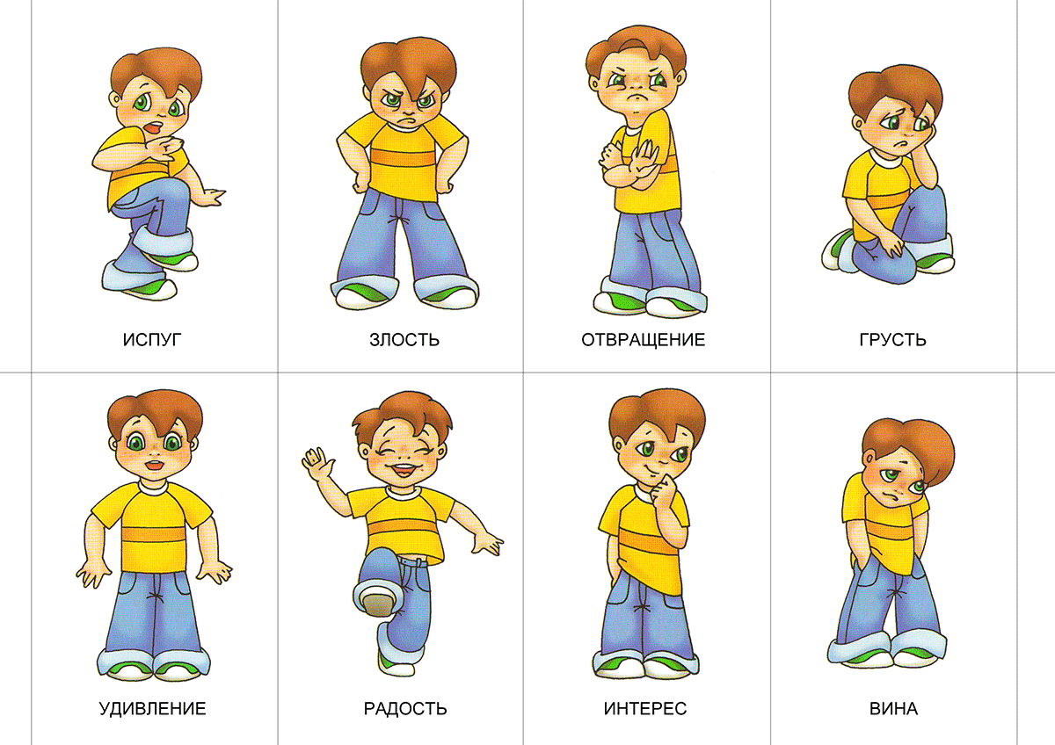
Двигательный метод (использование жестов, мимики):

Slide 8
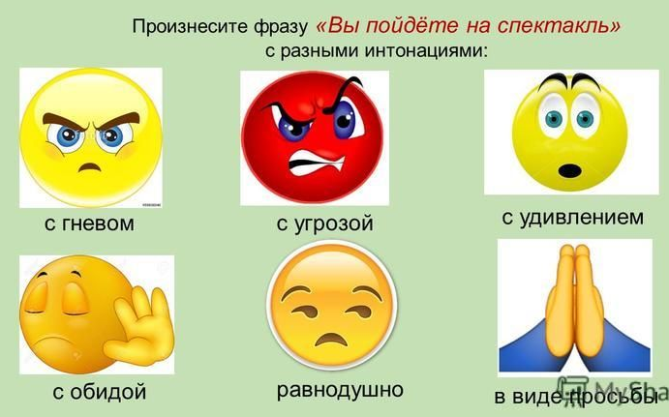
Слуховой метод (использование интонации):

Slide 9
Приемы, помогающие лучшему запоминанию:
игра с мячом во время повторения
(строку говорите Вы, вторую – ребенок);
1
1
2
договаривание детьми рифмующихся слов;
3
чтение стихов-диалогов по ролям.

Slide 10
Правила заучивания стихотворений:
стихотворение должно соответствовать возрасту ребенка;
при заучивании не повторяйте стихотворение много раз;
используйте разные виды памяти.

Slide 11
Разучивание стихотворения для дошкольника должно быть делом веселым, а содержание стихотворения – представляемым.
Важно!

Slide 12
Спасибо за внимание!

